Slide 1

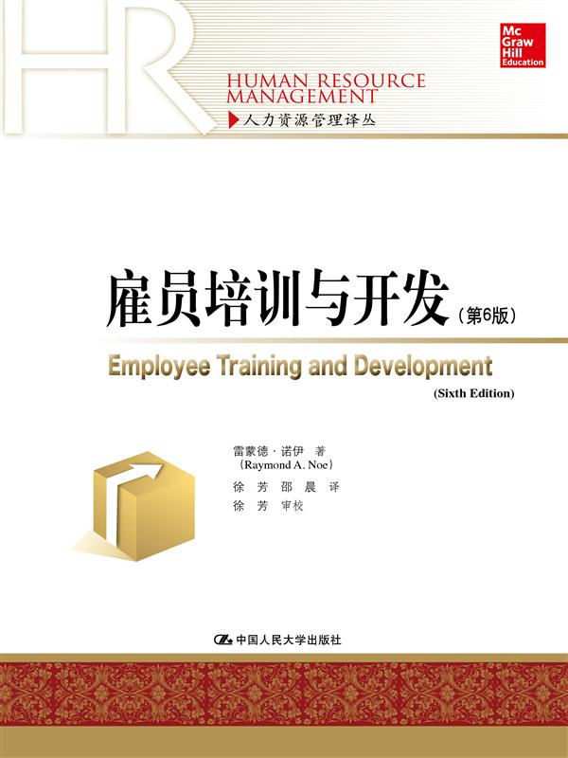
第 7 章
传统的培训方法

Slide 2
全国迷你型MBA职业经理双证班
学习方式：全国招生 函授学习 权威双证 国际互认
认证项目：注册 职业经理、人力资源总监、品质经理、生产经理、营销策划师、物流经理、
项目经理、企业管理咨询师、企业总经理、营销经理、财务总监、酒店经理、企业培训师
采购经理、IE工业工程师、医院管理、行政总监、市场总监、工厂管理、服装企业管理、
六西格玛管理师、车间主管、经济管理师、生产运营管理师、微营销师MBA等高级认证。
颁发双证：经理资格证+MBA研修证+全套学籍档案
收费标准 ：仅收取1280元 招生网址： www.mhjy.net
报名电话：13684609885 0451—88342620
咨询邮箱：xchy007@163.com 咨询教师: 王海涛
颁证单位：中国经济管理大学
主办单位：哈尔滨美华企业管理有限公司

Slide 3
学习目标
说明演示法、传递法和团队建设法这三种培训方法的优缺点。
给出进行有效的现场培训的建议。
开展案例研究。
建立自我指导的培训模型。

Slide 4
学习目标
讨论行为示范培训的主要构成要素。
说明使冒险性学习卓有成效的必备条件。
阐述为了提高团队绩效，团队培训应该关注的事项。

Slide 5
引 言
传统的培训与开发活动
  指导者或培训者与公司一起负责确保雇员的学习效果
  利用同事面对面交流或社交媒体促进学习

Slide 6
演示法
是指受训者作为被动的信息接收者的培训方法。这些信息包括：
  事实
  过程
  解决问题的方法
演示法包括讲座法和视听法

Slide 7
演讲法
讲座法
  是指培训师用语言传达希望受训者学习的内容
  按照一定组织形式有效传递大量信息的成本最低、耗时最少的一种培训方法
  可向大批受训者提供培训
  可以用于向他们传递有关培训项目的目的、概念模型或关键行为的信息

Slide 8
演讲法
  不足之处：
    缺少受训者的参与、反馈以及与实际工作环境的密切联系，这些都会阻碍学习和培训成果的转化
    不太能吸引受训者的注意
    使培训者很难迅速有效地把握受训者的理解程度

Slide 9
表7—1 不同的讲座法
方法 | 描述
标准讲座法 | 培训者讲并且可以使用黑板、投影仪或者幻灯片演示等可视化辅助手段，受训者听并积极获取信息。
团队教学法 | 两个或两个以上的培训者讲不同的主题或对同一主题的不同看法。
客座发言法 | 客座发言人按事先约定的时间出席并讲解主要内容。
座谈小组法 | 两个或更多的发言人进行信息交流并提问。
学生发言法 | 各受训者小组在班上轮流发言。

Slide 10
演讲法
视听教学
  可以用来提高雇员的沟通技巧、谈话技巧和客户服务技巧。
  并且能详细阐明一道工序（如，焊接）的要领。
  不足：
    录像中涉及了过多的要受训者学习的内容；
    演员之间的对话效果不好（从而削弱了信息的可信度及明确性）；
    过多使用了笑话或背景音乐，情境过于复杂，使受训者无法弄清录像中要强调的学习重点等。

Slide 11
传递法
是指要求受训者积极参与学习的培训方法
现场培训
  是指新雇员或没有经验的雇员学习通过：
    观察同事或者管理者工作
    效仿他们的行为
  需要投入的时间和材料成本、支付给培训者的工资以及教学设计成本更少

Slide 12
传递法
 | 优点 | 缺点
现场培训 | 根据受训者的经验和能力特别定制 适用于要求即刻上岗的情境 节省成本 可以随时进行，培训者很容易找到，因为同事或管理者都可以胜任 | 管理者和同事完成一项任务的过程并不一定相同 管理员或同事也许既传授了有用的技能，也传授了不良习惯 非结构化的现场培训将可能导致雇员接受到不充分的培训

Slide 13
表7—2现场培训的原则
指导前准备
1.将工作分解成几个重要步骤。
2.准备必要的设备、材料和其他用品。
3.决定你将花多少时间用于现场培训及你希望雇员何时熟练掌握技能。
实际指导过程
1.告诉受训者任务的目标并让他们看你演示。
2.在演示你是如何做的时候，不对受训者做任何解释。
3.阐明关键点或关键行为（可能的话，将关键点写给受训者）。
4.再给受训者演示一遍如何操作。
5.让受训者完成任务的一个或更多独立的部分，并对他所做的正确部分给予表扬（可选）。
6.让受训者完成整个任务并对他正确的操作给予表扬。
7.若有错误，让受训者反复练习直至完成正确的操作。
8.对受训者在学习该任务方面获得的成功给予表扬。
培训成果转化
提供支持性材料和工作帮助，如流程图、检查表或操作步骤。
安排管理者或培训者支持和观察工作，尤其是比较艰难或复杂的任务。
评估
做好准备并留足时间，以便进行最终的测试和练习，调查受训者的反应。

Slide 14
传递法
有效的现场培训应包括：
  在公司制定的政策中阐明现场培训的目的并强调公司对现场培训给予的支持。
  明确由谁负责实施现场培训。如果由管理者负责实施现场培训，那么应在其工作说明书中写明并作为其绩效考核的一部分。
  对同行业其他公司的现场培训实践（项目内容、工作职位类型、项目长度、成本控制）进行详细的考察。
  为实施现场培训的雇员提供课程计划、花名册、程序手册、培训手册、学习契约和进度报表。
  在实施现场培训前，考察雇员的基本技能水平（阅读、计算、写作）。

Slide 15
传递法
 | 优点 | 缺点
自我指导学习 雇员 自己全权负责的学习 什么时候学习以及谁将参与到学习过程中来 培训者只是作为一名辅导者 | 让受训者自行制定学习进度并接受有关学习绩效的反馈 只需少量培训者，减少了与交通及培训教室安排有关的成本，而且使得在多个地点进行的培训更可行 提供了来自专家的连贯的培训内容 使雇员轮流接触到培训材料 | 培训者必须愿意自学 较高的开发成本 开发时间也比其他类型的培训项目更长

Slide 16
全国迷你型MBA职业经理双证班
学习方式：全国招生 函授学习 权威双证 国际互认
认证项目：注册 职业经理、人力资源总监、品质经理、生产经理、营销策划师、物流经理、
项目经理、企业管理咨询师、企业总经理、营销经理、财务总监、酒店经理、企业培训师
采购经理、IE工业工程师、医院管理、行政总监、市场总监、工厂管理、服装企业管理、
六西格玛管理师、车间主管、经济管理师、生产运营管理师、微营销师MBA等高级认证。
颁发双证：经理资格证+MBA研修证+全套学籍档案
收费标准 ：仅收取1280元 招生网址： www.mhjy.net
报名电话：13684609885 0451—88342620
咨询邮箱：xchy007@163.com 咨询教师: 王海涛
颁证单位：中国经济管理大学
主办单位：哈尔滨美华企业管理有限公司

Slide 17
传递法
开发一个有效的自我指导学习计划有几个必要的步骤：
  进行工作分析以确认工作包括的任务。
  列出与任务直接相关的以受训者为中心的学习目标。
  开发学习内容，包括提供剧本（录像）或教学视频（用于计算机培训）。
  将内容分为若干部分（块）。
  开发评估内容，包括对受训者的评估及对自我指导学习内容的评估。

Slide 18
传递法
 | 优点 | 缺点
师带徒 是一种既包括现场培训又包括课堂培训的工作—学习培训方法 | 学习者在学习的同时获得收入 有效的学习经历，其中指出了为什么及如何执行一项任务。 培训结束后将受训者吸纳为全职雇员 能够满足特殊的商业培训需求并且有助于吸引有能力的雇员 | 成本很高 管理者与熟练工人为完成师带徒项目必须付出时间 限制了少数族裔和女性的参与 无法保证培训结束后还有空缺职位 只针对受训者进行某一技艺或工作的培训

Slide 19
传递法
仿真模拟
  体现真实生活场景的培训方法
  受训者的决策结果能反映出如果他在某个工作岗位上工作会发生的真实情况
  雇员在工作中所使用的实际设备的复制品。
  常被用来传授生产和加工技能以及管理和人际关系技能

Slide 20
传递法
案例研究
  是关于雇员或组织如何应对困难情形的描述
  要求受训者：
    分析评价他们所采取的行动
    指出正确的行为
    提出其他可能的处理方式
  一个基本假设，雇员能够在必要时回忆起并应用这些知识与技能是：
    不断发现的过程中进行学习

Slide 21
传递法
  适合开发高级智力技能
  学习者必须愿意并且能够分析案例，然后进行沟通并维护自己的立场
  与受训者将会遇到的工作情况或问题无关

Slide 22
表7—5案例编写的过程
1.选择一个事件。
2.收集相关信息。
3.准备有关事件的概括性描述。
4.决定管理事项。
5.准备案例资料。

Slide 23
传递法
商业游戏：
  要求受训者收集信息，对其进行分析并做出决策。
  主要用于管理技能的开发。
  仿照了商业的竞争常态。
  展示对知识、技能或行为的理解或应用。
  有几种可选的行为课程可以提供给受训者。
  规则限制了参与者的行为。

Slide 24
表7—6汇报中回答的问题
游戏中的分数是怎样影响你的行为和你们团队的行为的?
从游戏中你学到了什么?
游戏的哪些方面使你想到了现实工作中的情况?
这个游戏与你的工作有怎样的联系?
从游戏中你学到了哪些计划在工作中应用的技能?

Slide 25
传递法
角色扮演：是指受训者扮演各种角色（比如，管理者、客户或者不满的雇员），并探索角色内涵的体验。
  培训者需要在角色扮演之前、之中和之后进行许多活动。
  不同于仿真模拟：
    人际关系能力（比如，沟通交流、销售、提供绩效反馈、训练、领导力和团队建设）的培训项目
    可以在只有两三个人的小组内完成，在这种情况下所有的受训者都能够完成角色扮演；也可以是团队中的几个受训者自愿扮演角色，其他受训者观察他们。
    结果取决于其他受训者的情感（和主观）反应

Slide 26
表7—7有效的角色扮演包含的活动
提供关于角色扮演的目标和情境的背景信息。
确保提供给受训者的角色脚本足够详细，能让他们充分理解角色。
培训房间的布置让受训者可以看到扮演角色的人并听到他们的声音。
将角色扮演中强调的问题制成观察表格和清单，并在角色扮演过程中使用。
做汇报，涉及角色扮演者和观察者的体验、角色扮演与公司环境的关系、学习的要点。

Slide 27
传递法
行为示范是指向受训者提供一个
  演示关键行为的示范者
  给他们机会去实践这些关键行为
  行为示范以社会学习理论（已在第4章介绍过）为理论依据
  行为示范更适用于教授某一种技能或行为，而不太适用于事实信息或知识的教授

Slide 28
传递法
  开发行为示范项目的第一步是要确定：
    那些由于缺乏技能和关键行为而没有被圆满执行的任务；
    执行任务所需的关键行为。
  关键行为：指出了适用于常见情境的更一般的行为。
  示范演示：为受训者提供了他们将要模仿的一组关键行为。

Slide 29
表7—8行为示范培训项目中的活动
介绍（45分钟）
● 通过录像演示关键行为。
● 给出技能模型的理论基础。
● 受训者讨论应用这些技能的经历。
技能准备与开发（2小时30分钟）
● 观看示范演示。
● 参与角色扮演和实践。
● 接受有关关键行为的执行状况的口头或录像反馈。
应用规划（1小时）
● 设定改进目标。
● 明确可应用关键行为的情形。
● 识别关键行为在实际工作中的应用。

Slide 30
传递法
示范演示
  为受训者提供了他们将要模仿的一组关键行为。
  有效的示范演示具有六个特征：
    演示能清楚地展示关键行为，演示过程中的音乐和场景不会干扰受训者观看和理解关键行为。
    示范者对受训者来说是可信的。
    提供一些对关键行为的解释与说明。
    每种关键行为都放两遍，向受训者说明示范者采取的行为与每种关键行为之间的关系。
    回顾关键行为。
    提供正确使用关键行为和错误使用关键行为（不使用关键行为而失败）的两种示范。

Slide 31
传递法
  应用规划：是指让雇员做好准备，在工作中运用关键行为（也就是促进培训成果的转化）。
    让每一个参与者准备一份书面材料，明确他可以应用关键行为的情景。

Slide 32
团队建设法
是用以提高小组或团队绩效的培训方法。
  团队
    完成任务而在一起工作的两个或两个以上具有特定角色或职责的人。
经验学习：培训项目包括四个步骤：
学习概念性知识和理论；
参加行为示范；
分析活动；
将理论与活动和现实工作生活中的情景联系起来。

Slide 33
团队建设法
冒险性学习
  注重利用结构化的户外活动来开发团队协作和领导技能。
  包括野外培训、户外培训、即兴活动、击鼓，甚至烹饪课程。
  最适合开发与团队效率有关的技能，如自我意识、问题解决、冲突管理和风险承担。

Slide 34
团队建设法
  为使冒险性学习项目取得成功：
    培训中的练习应该与参与者希望开发的技能类型有关。
    并且在练习后，要由一位有经验的辅导者组织一次讨论：
      讨论在练习中发生的事情
      学到的知识
      练习中发生的事情与工作情景的关系
      并探讨如何设置目标，如何将所学知识应用于工作中

Slide 35
团队建设法
团队培训：是指旨在提高团队效率的培训方式
接受过有效培训的团队能够
  设计出一套程序，以便发现和改正错误
  协调信息收集及互相鼓舞士气
团队绩效的三要素：
  知识
  态度
  行为

Slide 36
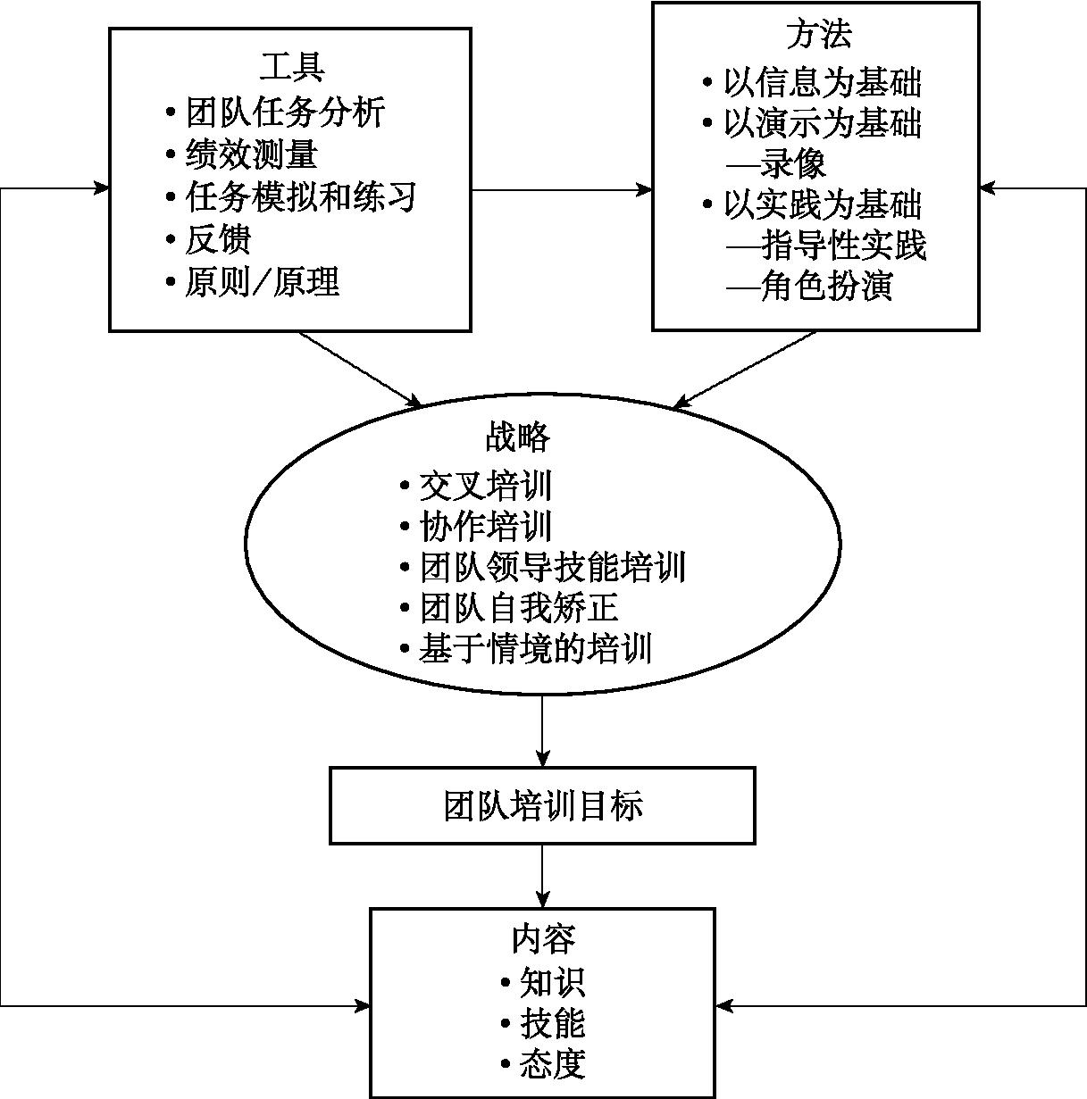
图7—4 团队培训结构的主要因素

Slide 37
全国迷你型MBA职业经理双证班
学习方式：全国招生 函授学习 权威双证 国际互认
认证项目：注册 职业经理、人力资源总监、品质经理、生产经理、营销策划师、物流经理、
项目经理、企业管理咨询师、企业总经理、营销经理、财务总监、酒店经理、企业培训师
采购经理、IE工业工程师、医院管理、行政总监、市场总监、工厂管理、服装企业管理、
六西格玛管理师、车间主管、经济管理师、生产运营管理师、微营销师MBA等高级认证。
颁发双证：经理资格证+MBA研修证+全套学籍档案
收费标准 ：仅收取1280元 招生网址： www.mhjy.net
报名电话：13684609885 0451—88342620
咨询邮箱：xchy007@163.com 咨询教师: 王海涛
颁证单位：中国经济管理大学
主办单位：哈尔滨美华企业管理有限公司

Slide 38
团队建设法
交叉培训：指让团队成员熟悉所有人的工作并加以实践，以便在有人暂时或永远离开团队后，其他成员可介入并取代他的位置。
协作培训：
  指对团队进行关于如何共享信息和分担决策责任的培训，以实现团队绩效的最大化。
团队领导技能培训：指团队管理者或辅导人员接受的培训，包括培训管理者如何解决团队内部冲突，帮助团队协调各项活动或其他技能。

Slide 39
团队建设法
基于情境的培训：是指在学习过程中将团队成员置于实际场景中的培训。
团队自我矫正：是指通过团队成员观察彼此的行为、提出及接受行为反馈的方式来强调持续学习和知识分享的培训方式。

Slide 40
团队建设法
行动学习：是指给团队或工作小组
  共同解决一个实际工作中面临的问题
  制定出行动计划
  由他们负责实施该计划的培训方式
在行动学习中，需要解决几种类型的问题，包括：
  改变经营状况
  更好地利用技术
  消除顾客和公司之间的障碍
  全球领导者

Slide 41
表7—10行动学习的步骤
● 确定行动学习的负责人，包括首席执行官和高层管理者。
● 确定问题或难题。
● 确定并选择可以解决问题的小组。
● 确定导师，可以帮助小组成员重构问题并通过聆听、给予反馈、提供假设等方法改善他们的解决方案。
● 向小组展示问题。
● 小组讨论，包括重构问题，就问题本质达成一致，明确小组需要做什么来解决问题，以及小组怎样执行解决方案。
● 与解决问题相关的数据收集和分析，这部分工作可以由整个小组或小组成员来做。
● 小组展示怎样解决问题，将解决问题的责任从负责人身上转移到小组。
● 自我反思并听取报告。（例如，小组和小组成员学到了什么?他们的表现有什么差异?）

Slide 42
团队建设法
六西格玛
  作为一个质量标准，六西格玛质量管理的目标是产品或客户服务的缺陷仅为百万分之三点四
  质量管理分为几个不同的级别
  目标分别是培养合格的绿带、倡导者和黑带
持续改善
  指的是由公司各个层次的雇员参与并专注于企业业务流程持续改进的实践方法

Slide 43
培训方法的选择
确认与每种方法有关的学习成果类型。
学习方法的选择需要以哪种特点为基础
  预期的学习成果
  促进学习和培训成果转化的
考虑这种方法对学习和培训成果转化的有利程度、开发和使用这种方法的成本
考虑这种方法它的有效性

Slide 44
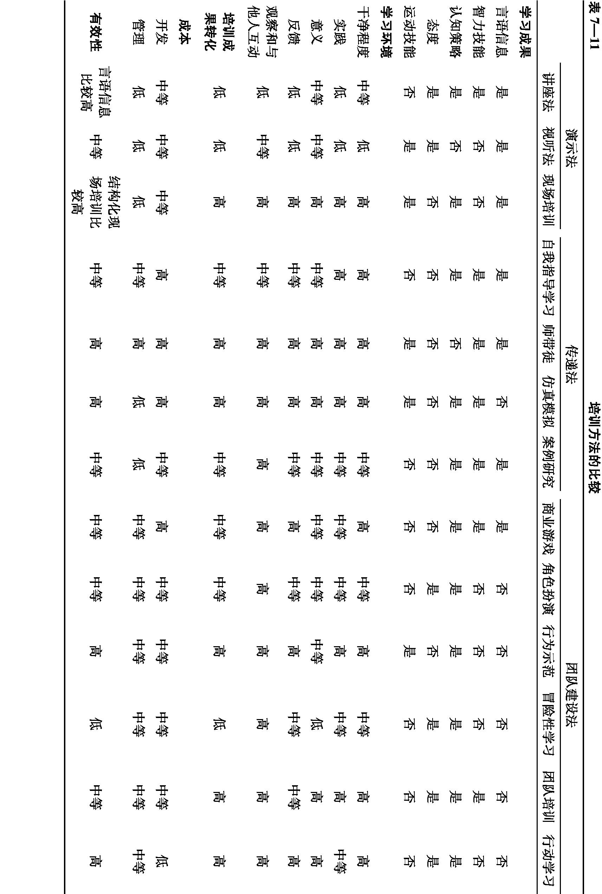
培训方法的选择

Slide 45
全国迷你型MBA职业经理双证班
学习方式：全国招生 函授学习 权威双证 国际互认
认证项目：注册 职业经理、人力资源总监、品质经理、生产经理、营销策划师、物流经理、
项目经理、企业管理咨询师、企业总经理、营销经理、财务总监、酒店经理、企业培训师
采购经理、IE工业工程师、医院管理、行政总监、市场总监、工厂管理、服装企业管理、
六西格玛管理师、车间主管、经济管理师、生产运营管理师、微营销师MBA等高级认证。
颁发双证：经理资格证+MBA研修证+全套学籍档案
收费标准 ：仅收取1280元 招生网址： www.mhjy.net
报名电话：13684609885 0451—88342620
咨询邮箱：xchy007@163.com 咨询教师: 王海涛
颁证单位：中国经济管理大学
主办单位：哈尔滨美华企业管理有限公司

